Slide 1
TRƯỜNG MẪU GIÁo vành khuyên
CHỦ ĐỀ: GIA ĐÌNH
Chủ đề Nhánh: Gia đình – Họ hàng của bé
KPKH:
Đề tài: Trò chuyện gia đình - họ hàng của bé
Lớp: Chồi
Giáo viên:Trần Cao Kỳ Thi

Slide 2
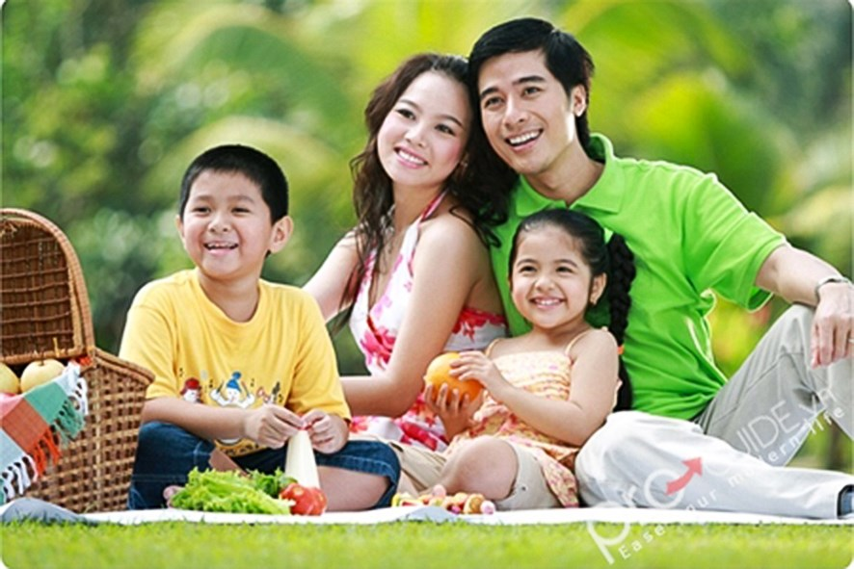

Slide 3
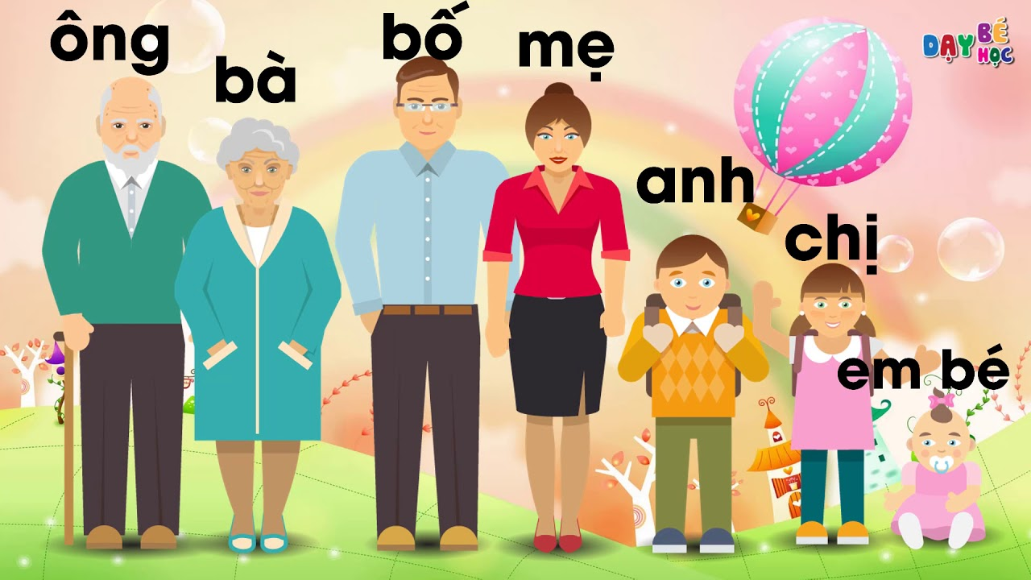

Slide 4
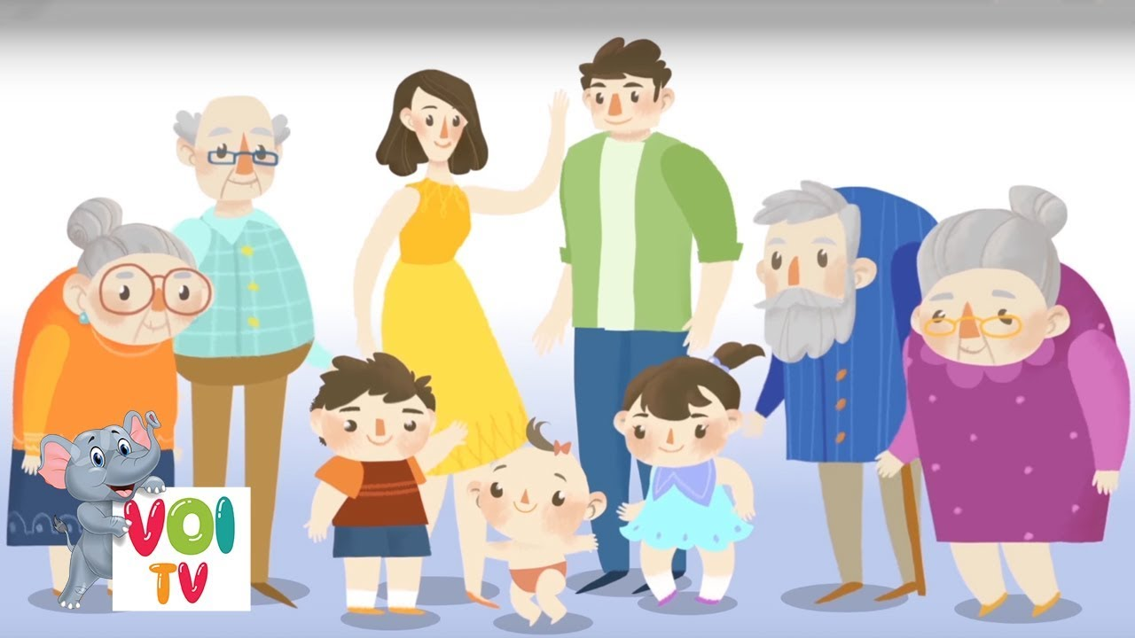

Slide 5
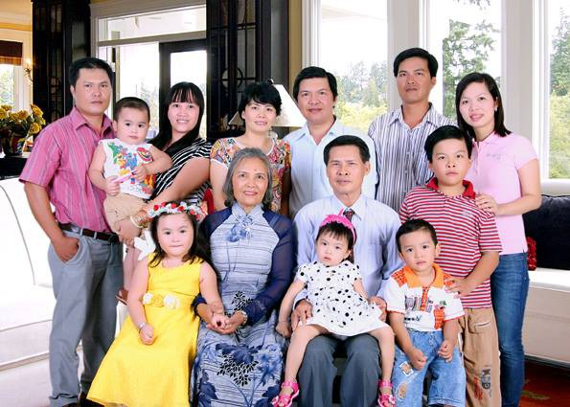
Gia đình bên ngoại

Slide 6
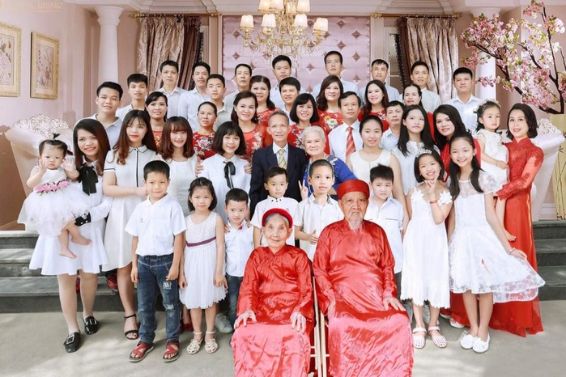
Gia đình bên nội

